Slide 1

HAI Lecture
Chapter 10. 케라스를 사용한 인공 신경망 소개
Chapter 11. 심층 신경망 훈련하기
Hands-On Machine Learning
with Scikit-Learn, Keras & TensorFlow

Slide 2

10.1 생물학적 뉴런에서 인공 뉴런까지
INDEX
10.2 케라스로 다충 퍼셉트론 구현하기
10.3 신경망 하이퍼파라미터 튜닝하기
HAI 2021

Slide 3
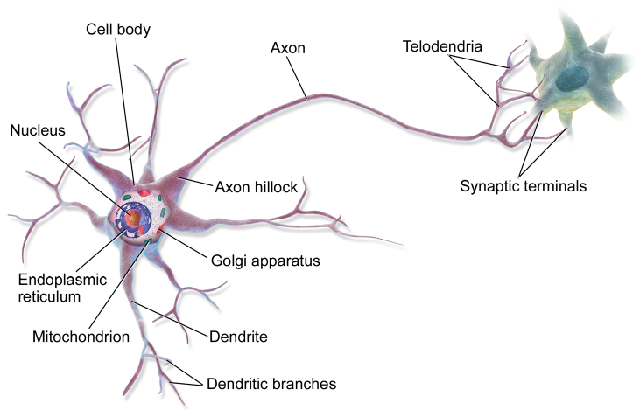
10.1 생물학적 뉴런에서 인공 뉴런까지
수상돌기(dendrite): 나뭇가지 모양 돌기 → 입력(input)
축삭돌기(axon): 아주 긴 돌기 한 개 → 출력(output)
활동전위 또는 신호 등의 전기적 자극을 받으면 축삭돌기를 따라 시냅스가 화학적 신호를 발생하게 함
HAI 2021

Slide 4
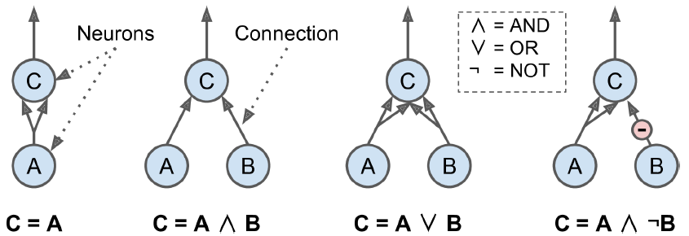
10.1 생물학적 뉴런에서 인공 뉴런까지
인공 뉴런(artificial neuron)
생물학뉴런 개념에 착안하여 만들어진 개념
하나 이상의 이진 입력과 이진 출력 하나를 가짐
입력이 일정 개수만큼 활성화되었을 때 출력을 내보낸다.
인공 뉴런 네트워크를 만들어 어떤 논리 명제도 계산할 수 있음이 밝혀졌다.
HAI 2021
항등함수 논리곱 연산 논리합 연산 복잡한 논리명제

Slide 5
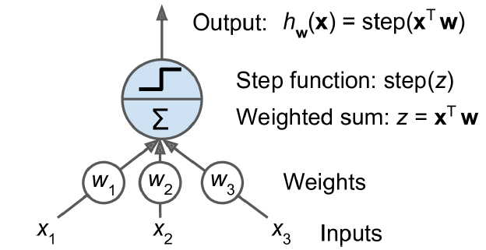
10.1 생물학적 뉴런에서 인공 뉴런까지
퍼셉트론(perceptron)
가장 간단한 인공 신경망의 형태
TLU 또는 LTU라고 불리는 다른 형태의 인공 뉴런을 기반으로 함
입력과 출력이 어떤 숫자이고(non-binary), 각각의 입력 연결은 가중치와 연관되어 있다.
입력의 가중치 합을 계산 후 그것을 계단함수에 넣어 결과를 출력한다.
HAI 2021

Slide 6
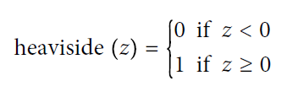
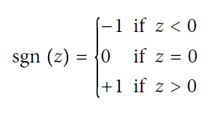
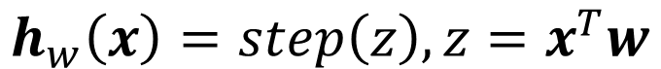
10.1 생물학적 뉴런에서 인공 뉴런까지
퍼셉트론(perceptron)
$$z=w_{1}x_{1}+w_{2}x_{2}+…+w_{n}x_{n}=x^{T}w$$
$$h_{w}\left(x\right)=step\left(z\right), z=x^{T}w$$
계단함수(step function)
Heaviside step function
Sign function
HAI 2021

Slide 7
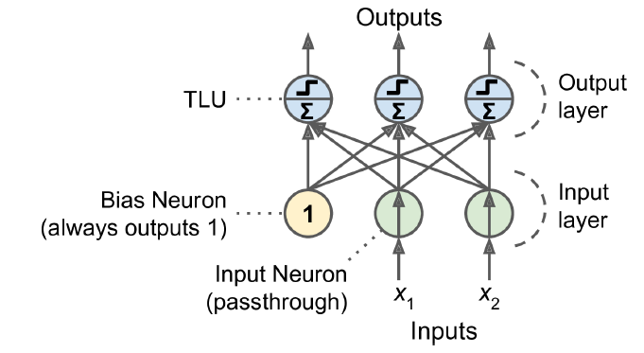
10.1 생물학적 뉴런에서 인공 뉴런까지
퍼셉트론(perceptron)
층이 하나뿐인 TLU로 구성된다.
입력: 입력뉴런이라고 불리는 특별한 통과 뉴런에 주입됨 → 이 뉴런은 어떤 입력이 주입되든 그냥 출력으로 통과시킴
입력층(input layer): 모두 입력뉴런으로 구성됨
e.g. 입력 2개, 출력 3개 구성 퍼셉트론
HAI 2021

Slide 8
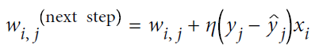
10.1 생물학적 뉴런에서 인공 뉴런까지
Q. 퍼셉트론은 어떻게 훈련될까?
Inspired by 헤브의 규칙 : “생물학적 뉴런이 다른 뉴런을 활성화시킬 때 둘 사이의 연결이 더 강해짐” → 두 뉴런이 동시에 활성화 될 때 연결 가중치가 증가
퍼셉트론 학습 규칙(가중치 업데이트)
HAI 2021

Slide 9
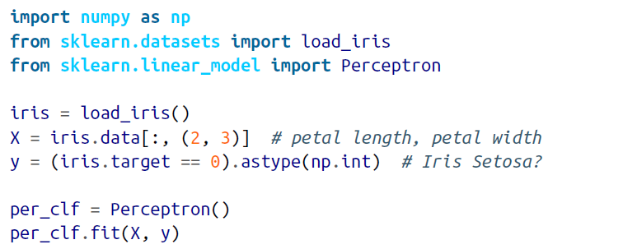
10.1 생물학적 뉴런에서 인공 뉴런까지
In Scikit-Learn,
하나의 TLU 네트워크를 구현한 Perceptron 객체를 제공한다.
확률적 경사 하강법과 비슷해보임.
그러나,
퍼셉트론은 클래스 확률을 제공하지
않고 고정된 임곗값을 기준으로
예측을 만든다.
→ 퍼셉트론보다 로지스틱 회귀가 선호된다.
HAI 2021

Slide 10
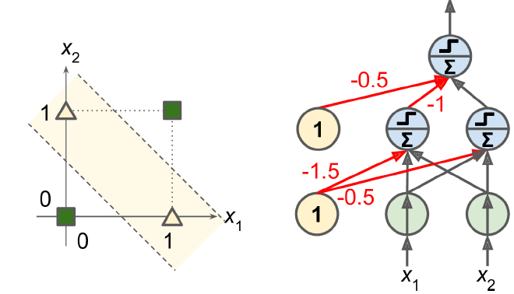
10.1 생물학적 뉴런에서 인공 뉴런까지
다중 퍼셉트론(MLP; multi layered perceptron)
퍼셉트론을 여러 개 쌓아올리면 일부 제약을 줄일 수 있음이 밝혀짐
XOR 문제를 풀 수 있다.(대표적 사례)
입력이 (0, 0)이나 (1, 1)일 때 → 네트워크는 0을 출력한다.
입력이 (0, 1)이나 (1, 0)일 때 → 네트워크는 1을 출력한다.
빨간색 선을 제외한 다른 모든 연결의 가중치는 1이다.
HAI 2021

Slide 11
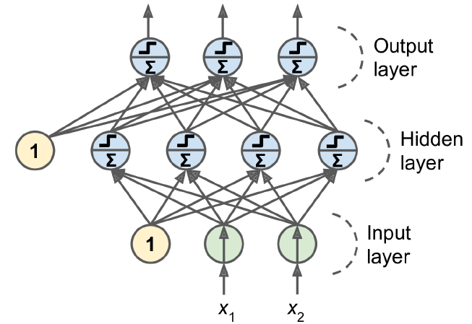
10.1 생물학적 뉴런에서 인공 뉴런까지
다중 퍼셉트론(MLP; multi layered perceptron)
입력층, 하나 이상의 TLU층인 은닉층, 그리고 출력층
출력층
심층 신경망(DNN; deep neural network)
은닉층을 여러 개 쌓아 올린 인공 신경망
→ 딥러닝: 심층 신경망을 연구하는 분야
은닉층
입력층
HAI 2021

Slide 12
10.1 생물학적 뉴런에서 인공 뉴런까지
역전파(Back Propagation)
효율적인 기법으로 gradient를 자동으로 계산하는 경사 하강법
네트워크를 총 2번 통과하는 것만으로 모든 모델 파라미터에 대한 네트워크 오차의 gradient를 계산할 수 있다.(정방향 1회+역방향 1회)
자동 미분(automatic differentiation) 자동으로 gradient를 계산하는 것 역전파에서는 후진모드 자동 미분을 사용 (→ 미분할 함수가 변수가 많고 출력이 적은 경우 유리하다.)
HAI 2021

Slide 13
10.1 생물학적 뉴런에서 인공 뉴런까지
에포크(epoch): 미니배치를 기본단위로 하나씩 진행시켜 전체 훈련세트를 처리하는데 각각의 반복을 일컫는 말
정방향 계산(forward pass) 각각의 미니배치가 입력층→은닉층→…→출력층에서의 계산까지 진행하는 것
연쇄법칙(chain rule) in Calculus
HAI 2021

Slide 14
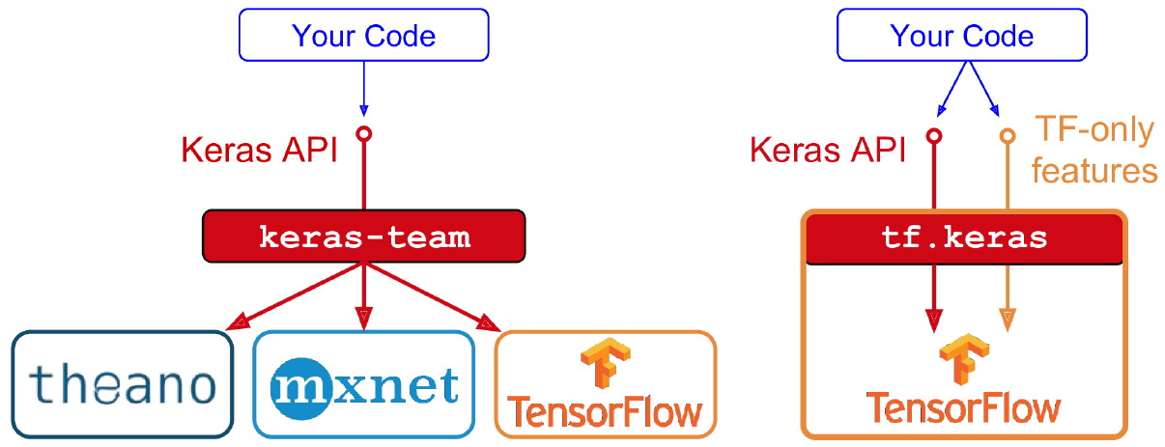
10.2 케라스로 다층 퍼셉트론 구현하기
케라스(Keras)
모든 종류의 신경망을 손쉽게 만들고 훈련/평가/실행할 수 있는
고수준 딥러닝 API
HAI 2021

Slide 15
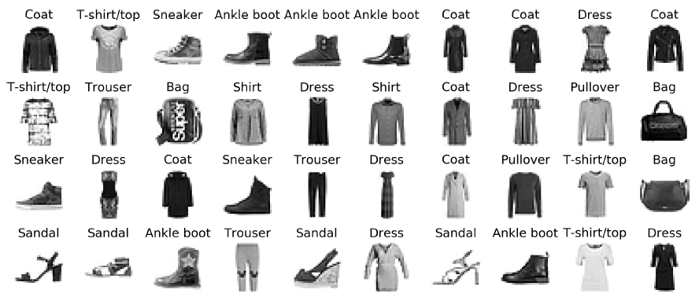
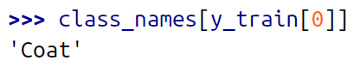
10.2 케라스로 다층 퍼셉트론 구현하기
시퀀셜 API를 사용하여 이미지 분류기 만들기
1] 케라스를 사용하여 데이터셋 적재하기
입력 특성 scale 조정하기 → 픽셀 강도 [0,255] → [0,1]
label에 해당하는 아이템을 나타내기 위한 클래스 이름 리스트
HAI 2021

Slide 16
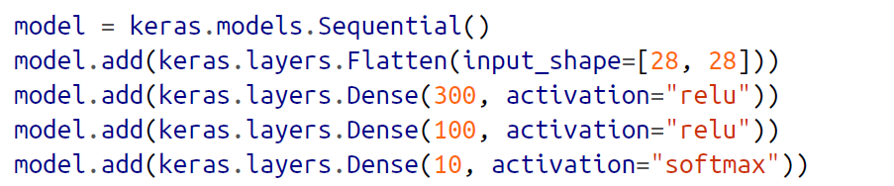
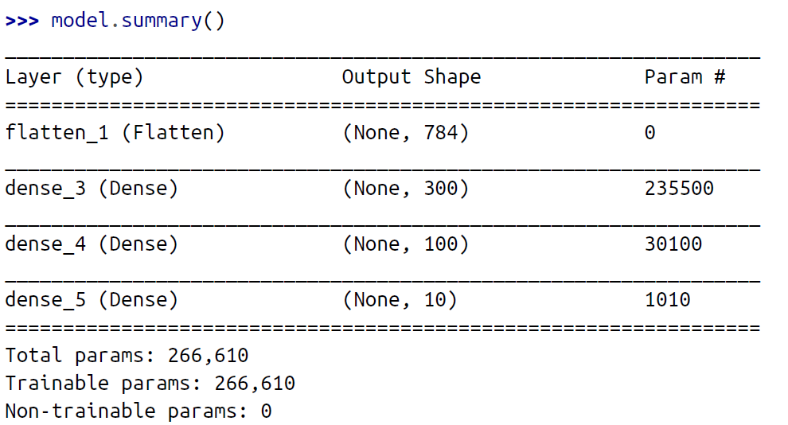
10.2 케라스로 다층 퍼셉트론 구현하기
시퀀셜 API를 사용하여 이미지 분류기 만들기
2] 시퀀셜 API를 사용하여 모델 만들기
2개의 은닉층으로 구성된
분류용 다중 퍼셉트론
Sequential 순서대로 연결된 층을 일렬로
쌓아서 구성함
summary( ) 메소드를 통한
모델의 구조 파악하기
HAI 2021

Slide 17
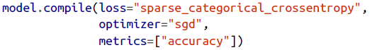
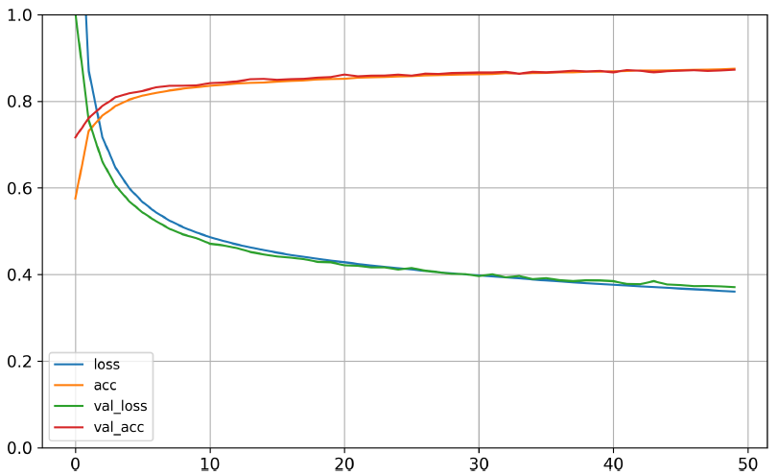
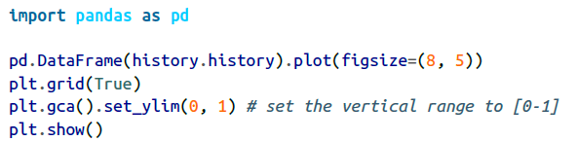
10.2 케라스로 다층 퍼셉트론 구현하기
시퀀셜 API를 사용하여 이미지 분류기 만들기
3] 모델 컴파일 compile( ) 메서드를 손실함수, Optimizer 등을 지정하여 호출
4] 모델 훈련과 평가 fit( ) 메서드를 호출하여 모델 훈련을 진행 아래의 코드는 학습 곡선을 그리는 코드임
HAI 2021

Slide 18
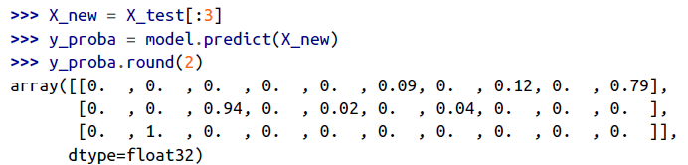
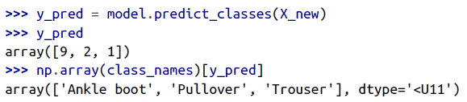
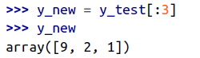
10.2 케라스로 다층 퍼셉트론 구현하기
시퀀셜 API를 사용하여 이미지 분류기 만들기
5] 모델을 사용하여 예측하기 predict( ) 메서드를 사용해 새로운 샘플에 대해 예측을 만들 수 있다.
전체적인 확률을 알고 싶을 때
가장 높은 확률을 가진 클래스만 알고 싶을 때 → predict_classes( )
HAI 2021

Slide 19
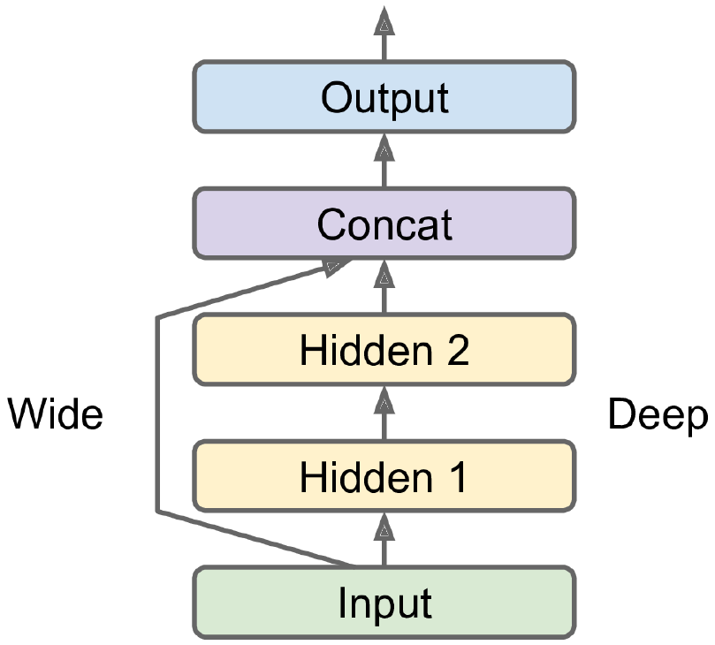
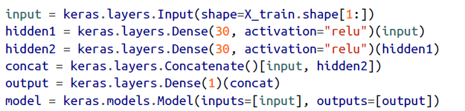
10.2 케라스로 다층 퍼셉트론 구현하기
TIP. 코드와 다이어그램 비교해보기
시퀀셜 API를 사용하여 회귀용 다층 퍼셉트론 만들기
HAI 2021

Slide 20
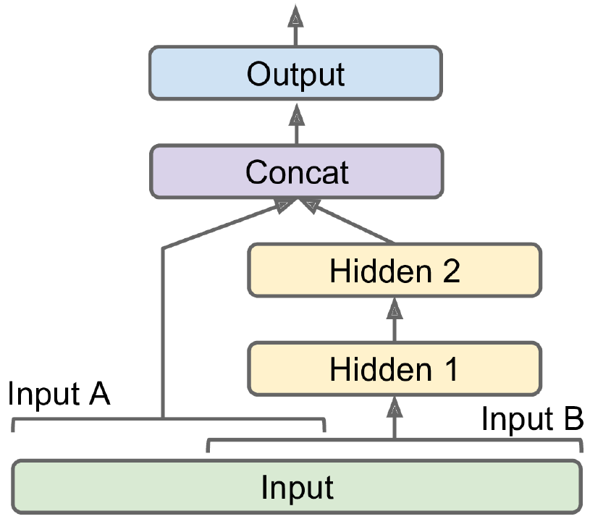
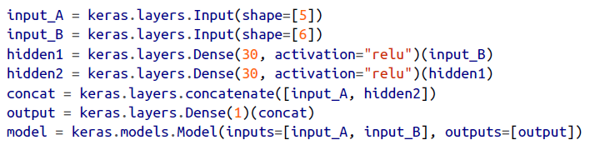
10.2 케라스로 다층 퍼셉트론 구현하기
TIP. 코드와 다이어그램 비교해보기
시퀀셜 API를 사용하여 회귀용 다층 퍼셉트론 만들기
HAI 2021

Slide 21
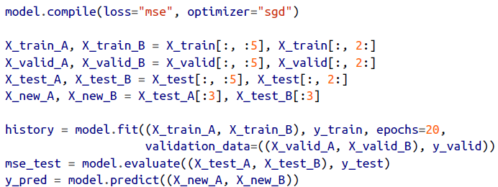
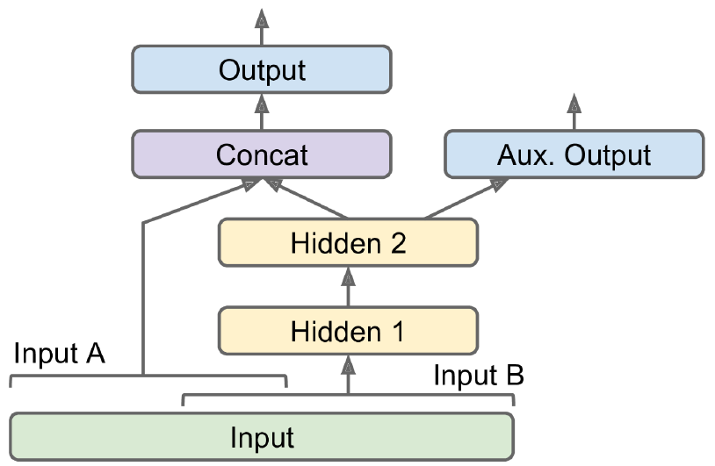
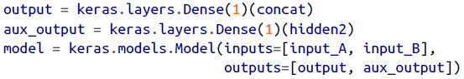
10.2 케라스로 다층 퍼셉트론 구현하기
TIP. 코드와 다이어그램 비교해보기
시퀀셜 API를 사용하여 회귀용 다층 퍼셉트론 만들기
HAI 2021

Slide 22
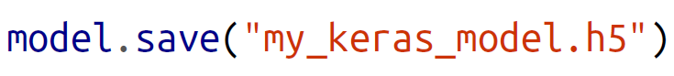
10.2 케라스로 다층 퍼셉트론 구현하기
모델 저장과 복원
케라스는 HDF5 포맷을 사용하여 모든 층의 하이퍼파라미터를 포함한 모델 구조와 층의 모든 모델 파라미터(연결 가중치/편향)를 저장한다.
모델 저장하기
모델 불러오기
HAI 2021

Slide 23
10.3 신경망 하이퍼파라미터 튜닝하기
신경망의 유연성 → 조정할 하이퍼파라미터가 많아진다. (→ 단점이 되기도 함)
바꿀 수 있는 것?
다중 퍼셉트론에서의 층의 개수
한 층 내의 뉴런의 개수
각 층에서 사용하는 활성화 함수(activation function)
가중치 초기화 전략 …
Q. 어떤 하이퍼파라미터 조합이 주어진 문제에서 최적의 해가 될까? (일종의 가이드라인을 학습하는 과정)
HAI 2021

Slide 24
10.3 신경망 하이퍼파라미터 튜닝하기
은닉층 개수
복잡한 문제에서는 심층 신경망이 얕은 신경망에 비해 파라미터 효율성(parameter efficiency)가 훨씬 좋은 편이다.
→WHY? 심층 신경망은 복잡한 함수를 모델링하는 데 얕은 신경망보다 훨씬 적은 수의 뉴런을 사용하기 때문이다.
계층구조(hierarchical structure) 대부분의 저수준 구조를 학습할 필요가 없게 된다. → focus on 고수준 구조 (→ 전이학습: 비슷한 작업에서 가장 뛰어난 성능을 낸 미리 훈련된 네트워크의 일부를 재사용 → 훈련속도 UP, 필요한 데이터 DOWN)
HAI 2021

Slide 25
10.3 신경망 하이퍼파라미터 튜닝하기
은닉층의 뉴런 개수
입력층/출력층의 뉴런 개수는 입력과 출력의 형태에 의해 결정됨
일반적으로 각 층의 뉴런을 점점 줄여 깔때기 구성을 띠는 것이 일반적이었음 (저수준의 많은 특성이 고수준의 적은 특성으로 합쳐질 수 있기 때문)
요즘에는 모든 은닉층에 같은 크기를 사용해도 동일하거나 더 나은 성능을 보임
(실전) 필요한 것보다 많은 층과 뉴런을 가진 모델을 설계 → 과대적합을 막기 위해 조기종료/규제 기법 등을 사용 (stretch pants 기법)
HAI 2021

Slide 26
10.3 신경망 하이퍼파라미터 튜닝하기
학습률, 배치 크기 그리고 기타 하이퍼파라미터
학습률: 최적의 학습률은 대략 최대 학습률의 절반 정도에 해당한다. 매우 낮은 학습률에서 점진적으로 큰 학습률까지 수백 번 반복하는 것
옵티마이저: 고전적 경사 하강법보다 더 좋은 옵티마이저를 선택 (다양한 고급 옵티마이저가 존재한다.)
배치 크기: 큰 배치 크기를 사용하면 GPU 등의 하드웨어 가속기를 효율적으로 사용할 수 있다. → 초당 처리 샘플의 증가 → 훈련 초기는 불안정
작은 배치 크기일수록 속도는 낮아짐
→ 학습률 예열을 사용해 큰 배치 크기를 점진적으로 시도 (불안정하거나 결과가 만족스럽지 않으면 조금씩 낮춤)
HAI 2021

Slide 27
10.3 신경망 하이퍼파라미터 튜닝하기
학습률, 배치 크기 그리고 기타 하이퍼파라미터
활성화 함수 일반적으로 ReLU 활성화 함수가 모든 은닉층에 좋은 기본값에 해당한다.
출력층의 활성화 함수는 수행하는 작업에 따라 달라진다.
옵티마이저
반복 횟수는 튜닝할 필요가 없고, 대신 조기 종료를 사용한다.
최적의 학습률은 다른 하이퍼파라미터에 의존적임.
배치 크기에 특히 영향을 많이 받으므로 다른 하이퍼파라미터를 수정하면 학습률도 반드시 튜닝해야 한다.
HAI 2021

Slide 28
11.1 Gradient 소실과 폭주 문제
11.2 사전훈련된 층 재사용하기
INDEX
11.3 고속 옵티마이저
11.4 규제를 사용해 과대적합 피하기
HAI 2021

Slide 29
11.1 Gradient 소실과 폭주 문제
역전파 알고리즘
출력층 → 입력층으로 오차 gradient를 전파하면서 진행된다.
신경망의 모든 파라미터에 대한 오차 함수의 gradient를 계산하면
경사 하강법 단계에서 이 gradient를 사용하여 각 파라미터를 수정한다.
HAI 2021

Slide 30
11.1 Gradient 소실과 폭주 문제
Gradient 소실(vanishing gradient)
알고리즘이 하위층으로 진행될수록 gradient가 점점 작아지는 현상
경사 하강법이 하위층의 연결 가중치를 변경되지 않은 채로 둔다면 좋은 솔루션으로 가지 X
Gradient 폭주(exploding gradient)
gradient가 점점 커져서 여러 층이 비정상적으로 큰 가중치로 갱신될 경우
알고리즘은 발산(diverge)한다.
HAI 2021

Slide 31
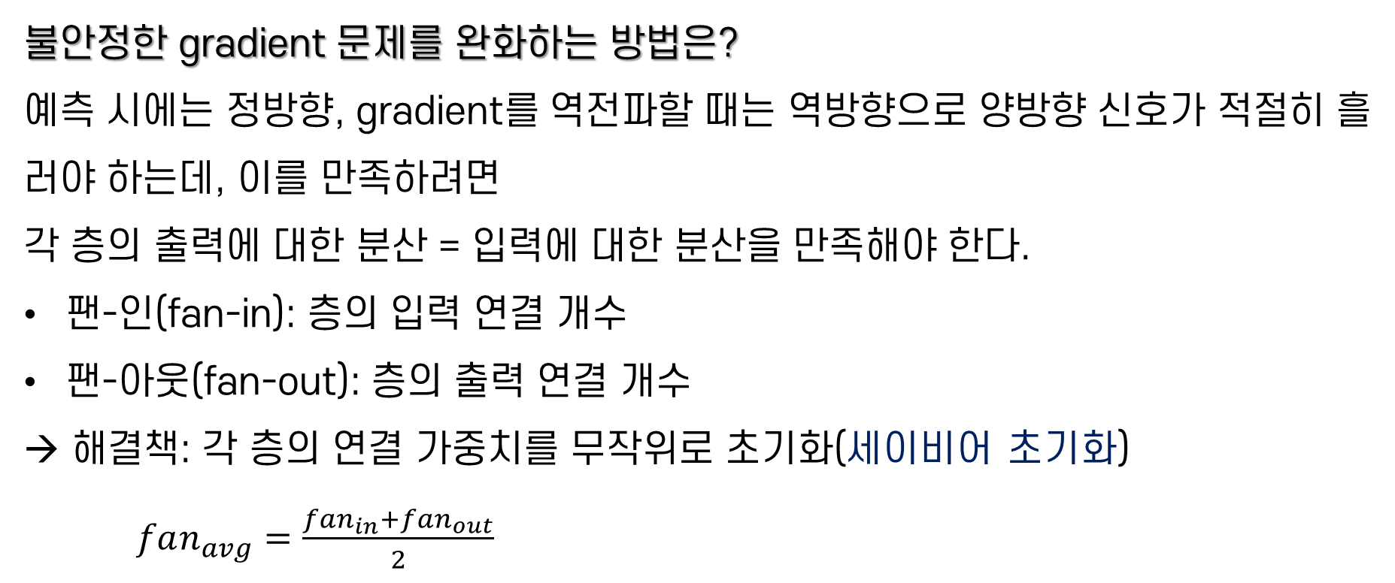
11.1 Gradient 소실과 폭주 문제
불안정한 gradient 문제를 완화하는 방법은?
예측 시에는 정방향, gradient를 역전파할 때는 역방향으로 양방향 신호가 적절히 흘러야 하는데, 이를 만족하려면
각 층의 출력에 대한 분산 = 입력에 대한 분산을 만족해야 한다.
팬-인(fan-in): 층의 입력 연결 개수
팬-아웃(fan-out): 층의 출력 연결 개수
→ 해결책: 각 층의 연결 가중치를 무작위로 초기화(세이비어 초기화) $fan_{avg}=\frac{fan_{in}+fan_{out}}{2}$
이 두 개의 값이 같지 않으면 위를 보장할 수 X
HAI 2021

Slide 32
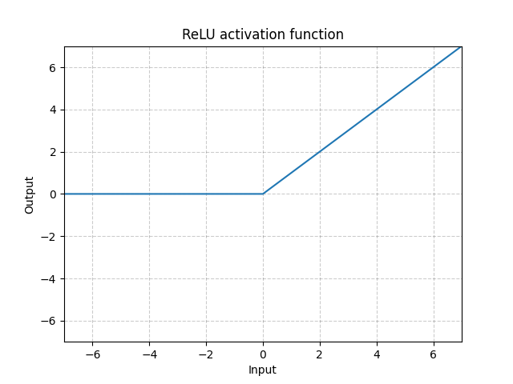
11.1 Gradient 소실과 폭주 문제
수렴하지 않는 활성화 함수
활성화 함수를 잘못 선택하면 gradient의 소실이나 폭주로 이어질 수 있다.
시그모이드 함수가 최선일 것이라 생각했으나, 다른 활성화 함수가 더 잘 동작하는 것이 관찰되었다.
ReLU 함수: 특정 양숫값에 수렴하지 않고 계산이 빠름
죽은 ReLU(dying ReLU) 훈련하는 동안 일부 뉴런이 0 이외의 값을 출력하지 않게 되는 현상
HAI 2021

Slide 33
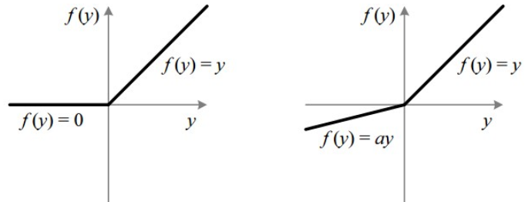
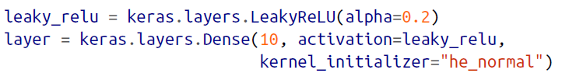
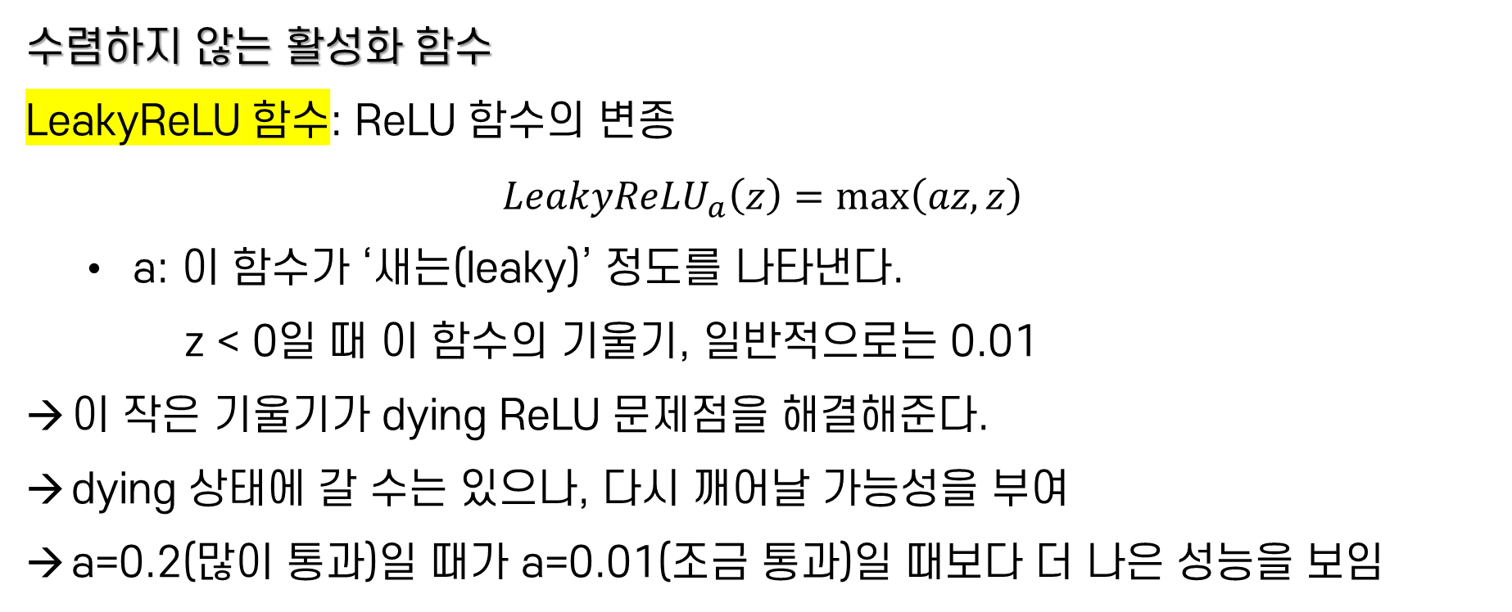
11.1 Gradient 소실과 폭주 문제
수렴하지 않는 활성화 함수
LeakyReLU 함수: ReLU 함수의 변종
$$LeakyReLU_{a}\left(z\right)=\max\left(az, z\right)$$
a: 이 함수가 ‘새는(leaky)’ 정도를 나타낸다.
z < 0일 때 이 함수의 기울기, 일반적으로는 0.01
이 작은 기울기가 dying ReLU 문제점을 해결해준다.
dying 상태에 갈 수는 있으나, 다시 깨어날 가능성을 부여
a=0.2(많이 통과)일 때가 a=0.01(조금 통과)일 때보다 더 나은 성능을 보임
HAI 2021

Slide 34
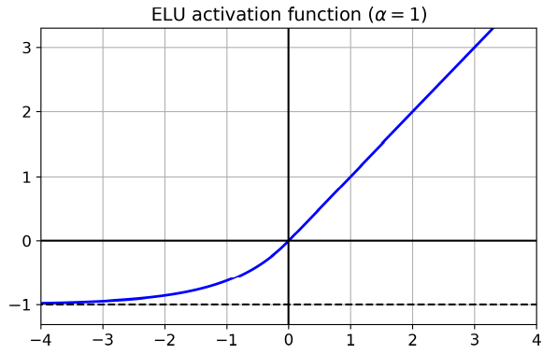
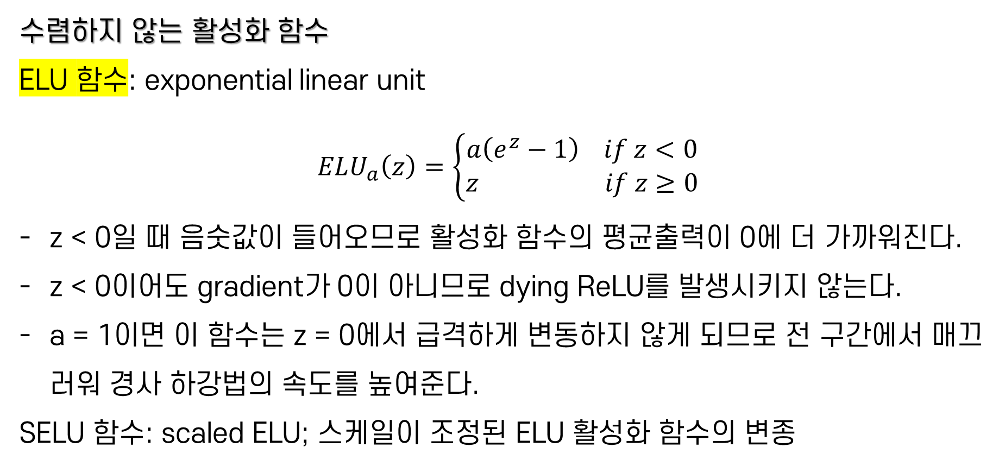
11.1 Gradient 소실과 폭주 문제
수렴하지 않는 활성화 함수
ELU 함수: exponential linear unit
$$ELU_{a}\left(z\right)=\left\{\begin{aligned}a\left(e^{z}−1\right) if z<0 \\ z if z≥0\end{aligned}\right.$$
z < 0일 때 음숫값이 들어오므로 활성화 함수의 평균출력이 0에 더 가까워진다.
z < 0이어도 gradient가 0이 아니므로 dying ReLU를 발생시키지 않는다.
a = 1이면 이 함수는 z = 0에서 급격하게 변동하지 않게 되므로 전 구간에서 매끄러워 경사 하강법의 속도를 높여준다.
SELU 함수: scaled ELU; 스케일이 조정된 ELU 활성화 함수의 변종
HAI 2021

Slide 35
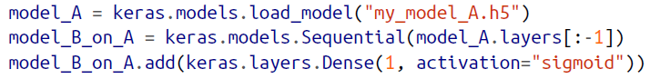
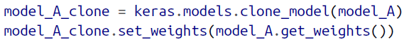
11.2 사전훈련된 층 재사용하기
전이 학습(Transfer Learning)
해결하려는 것과 비슷한 유형의 문제를 처리한 신경망을 찾아본 후 그 신경망의 하위층을 재사용하는 기법
모델 A를 load하고, 이 모델의 층을 기반으로 model_B_on_A를 만든다.(출력층 제외 모두 재사용)
위의 둘은 일부를 공유하기에, 서로 영향을 받는다. 이를 원치 않으면 clone할 수 있다. → 모델의 구조를 복제한 후 가중치를 복사 (cf. clone_model( )은 가중치 복제 X)
HAI 2021

Slide 36
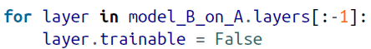
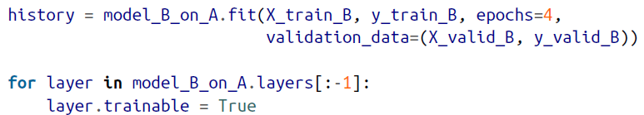
11.2 사전훈련된 층 재사용하기
작업 B를 위해 model_B_on_A를 훈련 새로운 출력층이 랜덤하게 초기화되어 이는 큰 오차를 초래할 가능성이 존재
초기 몇 번의 epoch 동안은 재사용된 층을 동결하고 새로운 층에게 적절한 가중치 학습의 시간을 부여하는 것 → 모든 층의 trainable 속성을 False로 지정
얼마 지난 후, 동결을 해제한다.
HAI 2021

Slide 37
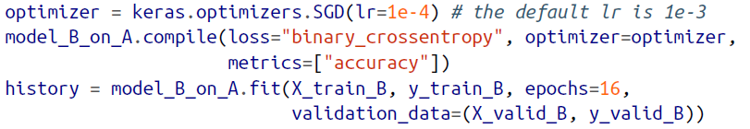
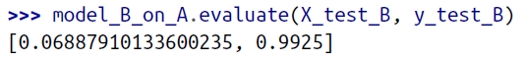
11.2 사전훈련된 층 재사용하기
작업 B에 맞게 재사용된 층을 세밀하게 튜닝하기 위해 훈련을 계속한다. 이때 재사용된 층의 동결을 해제한 후에는 학습률을 낮추는 것이 권장됨 (재사용된 가중치가 망가지는 것을 완화하기 위함)
결과: 전이 학습이 오차율을 2.8%에서 0.7%까지 낮춤
HAI 2021

Slide 38
11.3 고속 옵티마이저
훈련 속도를 높이는 방법
연결 가중치에 좋은 초기화 전략 적용하기
좋은 활성화 함수 사용하기
배치 정규화 사용하기
(보조작업 또는 비지도 학습을 사용하여 만들 수 있는) 사전훈련된 네트워크의 일부 재사용하기
표준적인 경사 하강법 옵티마이저 대신 더 빠른 옵티마이저 사용하기 e.g. 모멘텀 최적화, 네스테로프 가속 경사, AdaGrad, RMSProp, Adam, …
HAI 2021

Slide 39
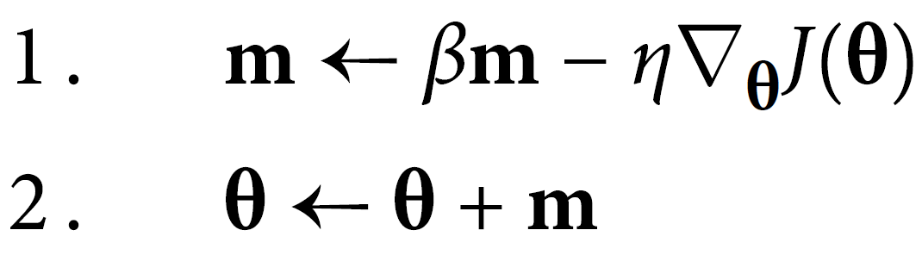
11.3 고속 옵티마이저
모멘텀 최적화(momentum optimization)
이전 gradient가 얼마였는지에 무게를 둠
매 반복에서 현재 gradient를 학습률에 곱한 후 모멘텀 벡터 m에 더하고 이 값을 빼는 방식으로 가중치를 갱신
gradient를 속도가 아니라 가속도로 사용한다.
모멘텀이라는 하이퍼파라미터 β가 추가됨 → 0(높은 마찰저항) ~ 1(마찰저항X)
HAI 2021

Slide 40
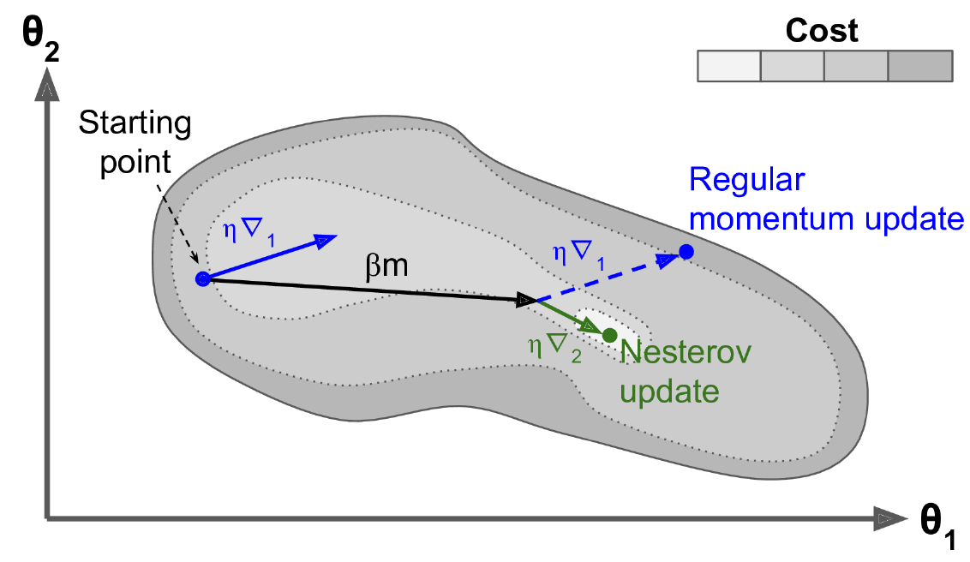
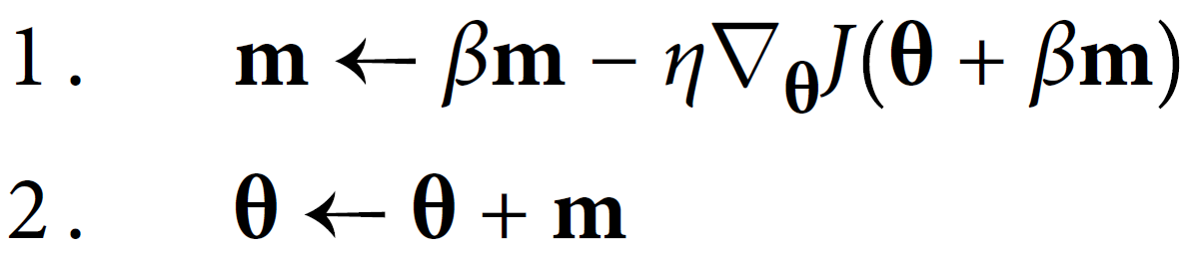
11.3 고속 옵티마이저
네스테로프 가속 경사(NAG; Nesterov accelerated gradient)
현재 위치 θ 가 아니라 모멘텀의 방향으로 조금 앞선 θ + βm에서 비용함수의 gradient를 계산
일반적으로 기본 모멘텀 최적화보다 훈련속도가 빠르다.
use_nesterov = True
HAI 2021

Slide 41
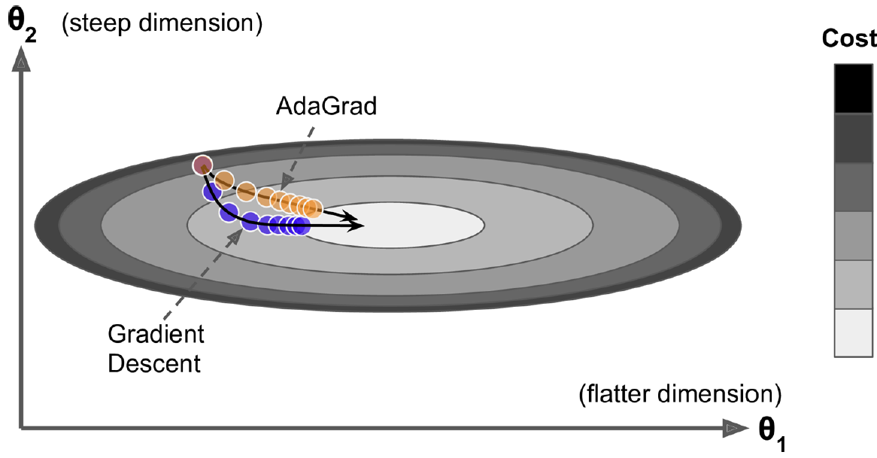
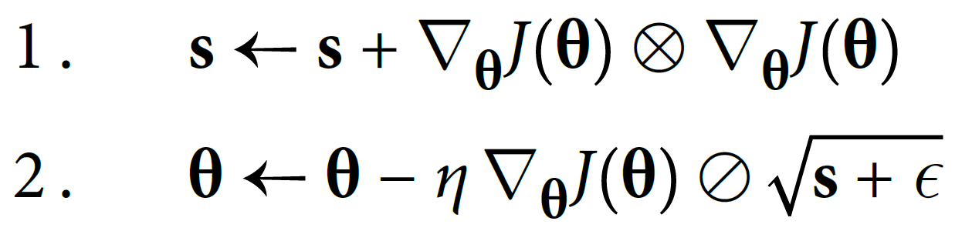
11.3 고속 옵티마이저
AdaGrad
“경사 하강법에서 전역 최적점으로 곧 향하지 않고 가장 가파른 경사를 미리 감지하고 전역 최적점 쪽으로 좀 더 정확한 방향을 잡을 수 있지 않았을까?”
가장 가파른 차원을 따라 gradient vector의 스케일을 감소시킨다.
학습률의 감소가 커져 전역 최적점 도달 전에 알고리즘이 완전히 멈춤 → 선형 회귀 등을 제외하고는, 심층 신경망에서는 사용하지 않아야 함
HAI 2021

Slide 42
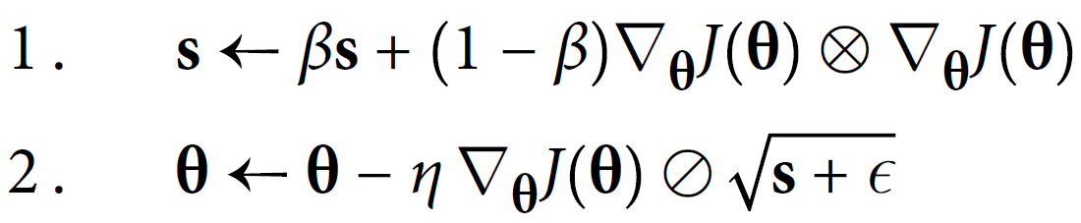
11.3 고속 옵티마이저
RMSProp
- AdaGrad는 너무 빨리 느려져 전역 최적점에 수렴X → 가장 최근 반복에서 비롯된 gradient만 누적함으로써 이 문제를 해결
감쇠율(β)은 보통 0.9로 설정함
HAI 2021

Slide 43
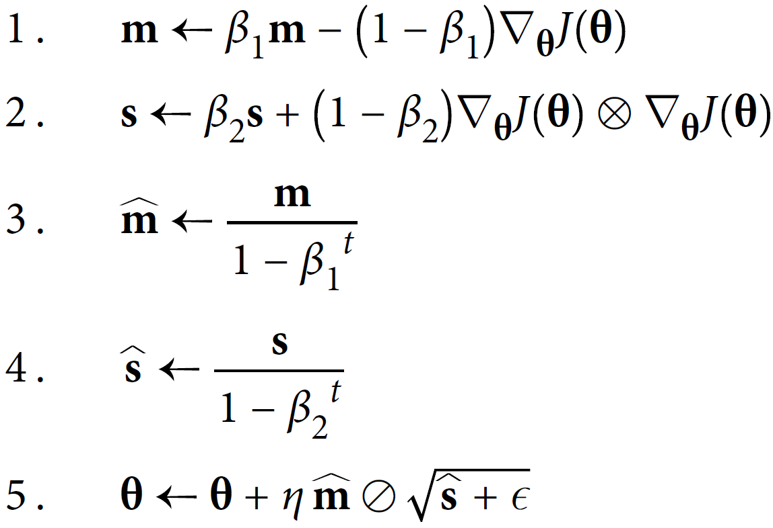

11.3 고속 옵티마이저
Adam(adaptive moment estimation; 적응적 모멘트 추정)
모멘텀 최적화 – 지난 gradient의 지수 감소 평균을 따름 RMSProp – 지난 gradient 제곱의 지수 감소된 평균을 따름
일반적으로 $β_{1}=0.9, β_{2}=0.999로$ 초기화 또한, $ε={10}^{−7}$ keras.backend.epsilon( )
HAI 2021

Slide 44

11.3 고속 옵티마이저
HAI 2021

Slide 45

11.4 규제를 사용해 과대적합 피하기
l1과 l2 규제
l2( ) 함수는 훈련하는 동안 규제 손실을 계산하기 위해 각 스텝에서 호출되는 규제 객체를 반환한다. → 이 손실은 최종 손실에 합산됨
l1 규제: keras.regularizers.l1( )
l1 + l2 규제: keras.regularizers.l1_l2( )
또 다른 방법: functions.partial( ) 함수를 사용하여 기본 매개변수 값을 사용하여 함수 호출을 감싸는 것
HAI 2021

Slide 46

11.4 규제를 사용해 과대적합 피하기
l1과 l2 규제
HAI 2021

Slide 47

11.4 규제를 사용해 과대적합 피하기
드롭아웃(dropout)
매 훈련스텝에서 각 뉴런(출력뉴런은 제외)은 임시적으로 드롭아웃될 확률 p
이번 훈련스텝에는 완전히 무시되나, 다음 스텝에서 활성화될 가능성 존재
드롭아웃 비율(dropout rate): 하이퍼파라미터 p (보통 10% ~ 50% 사이 → 순환 신경망 2~30%, 합성곱 신경망 4~50%)
드롭아웃으로 훈련된 뉴런은 이웃한 뉴런에 맞추어 적응될 수 없다. → 자기 자신이 유용해져야 됨
모든 입력 뉴런에 주의를 기울여야 됨
입력값의 작은 변화에 덜 민감해짐
더 안정적인 네트워크가 되어 일반화 성능 증가
HAI 2021

Slide 48

11.4 규제를 사용해 과대적합 피하기
드롭아웃(dropout)
in Keras, keras.layers.Dropout
e.g. 드롭아웃 비율 0.2를 사용한 드롭아웃 규제를 모든 Dense 층 이전에 적용한 코드
모델이 과대적합되었다면? → 드롭아웃 비율을 늘릴 수 있다. (+층이 클 때)
모델이 과소적합되었다면? → 드롭아웃 비율을 낮추어야 한다. (+층이 작을 때)
HAI 2021

Slide 49

Thank You

